Slide 1

第十章
怎样做数据新闻
什么都不会小组
组员：李昌林 赵悦 庄景博 王林

Slide 2
01、数据从何而来
由该从何处理
02、抵制烂图表最常见
的信息图
目录
03、
为什么需要开放数 据新闻
04、做最好的数据新闻

Slide 3
每篇数据新闻的背后都凝聚着一道道的制作流程，这些流程随着新工具和新技术的使用而不断变化。
一、数据从何而来，如何处理
1、通过多种途径查找数据、接收数据，比如突发新闻中的数据、政府发布的数据、记者自己的调查研究等等。《卫报》网站（http://www.guardian.co.uk/data）里的报道对上百个数据不厌其烦地进行整理、核验后制作完成。最常用的做法还是通过官方途径获取数据，例如国家统计局、能源情报署等。

Slide 4
2、有了数据之后该如何处理。文档中的数据表格有的时候可以用Adobe Professional（该软件中有一个高亮显示识别表格选项，按住Ctrl键单击它，就可以提取数据）。还有一些像Text Wrangler这样的简单程序，抓取数据也非常方便。如果你所需要的数据是发布在一个网页上的，可以把网页另存为Html格式的文件，然后再用Excel程序打开，数据就转换成表格了。
3、数据用电子表格（或者CSV格式）发布，一种解决办法就是复制数据，然后新建一个Excel文档，再点击“选择性粘贴”，把数据不带格式地存储下来。这样，就可以把一些有问题的行给处理掉。并保持代码一致性。

Slide 5
4、执行数据运算。运算结果会告诉我们，这堆数据里到底有没有故事可挖。与此同时，还要进行合理性检查，看看计算的结果有没有什么明显的错误。最普通的方法就是看百分比有没有问题，看比例值正不正常。
5、制作数据新闻的最后一步—输出。是写出一篇文字报道还是可视化作品都可。一些简单的条形图和饼图，我们经常用谷歌图表（Google Charts）来做。还有谷歌数据融合表（Google Fusion Tables），它能方便快捷地生成信息地图。

Slide 6
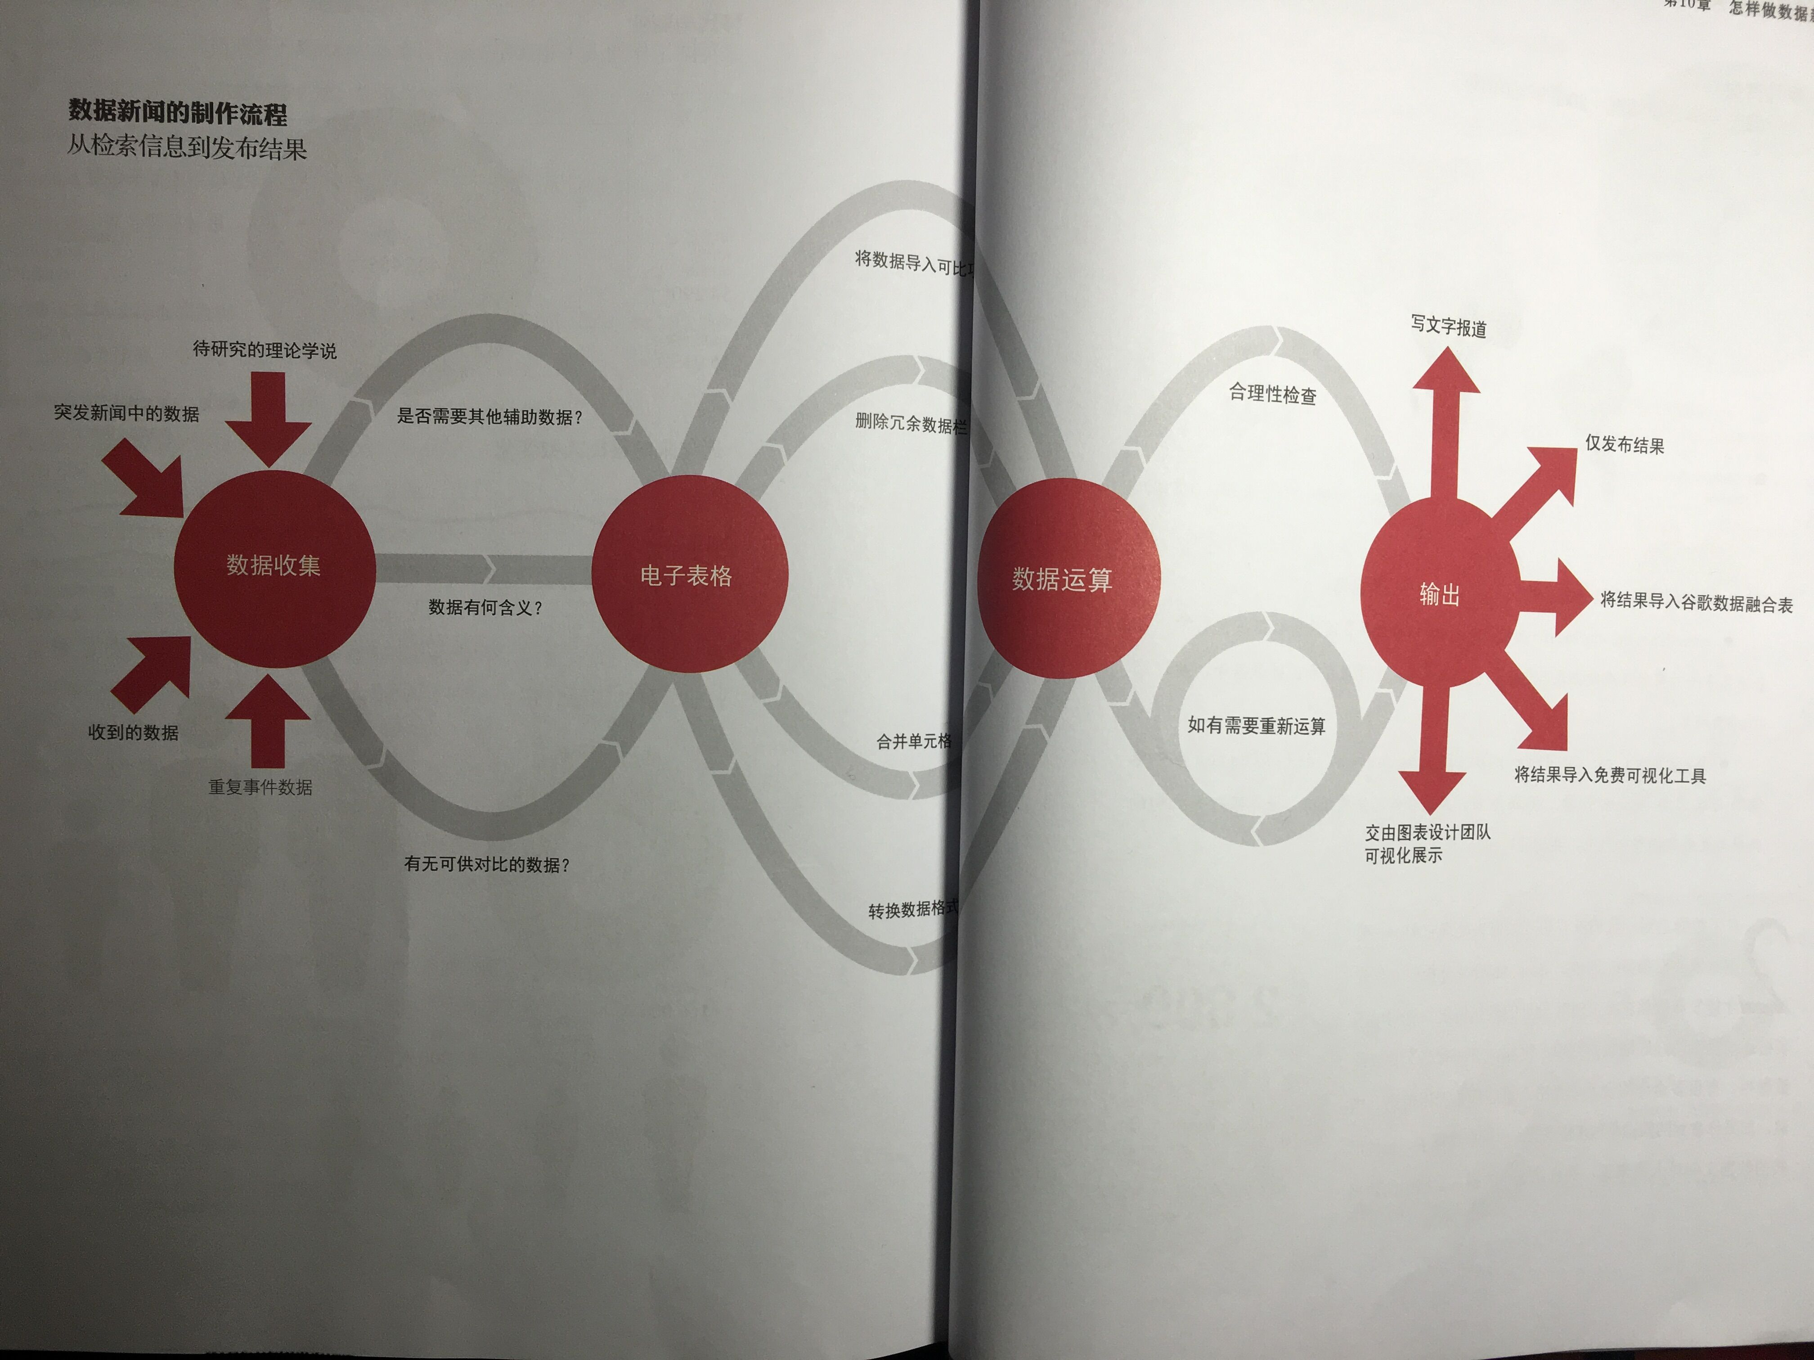

Slide 7
二、抵制烂图表
28%
46%
66%
网上所有的数据可视化作品都做得...好吧...做得不怎么样吗？其实我们也一直在解决这个问题。一些最常见的在线数据可视化手段满大街都在用，于是，抵制它们的声音最近也不绝于耳。
Wordle，首当其冲
波因特学院的网站上有一句话，“人们已经看腻了那些糟糕的信息图，那就做点好看的吧”

Slide 8
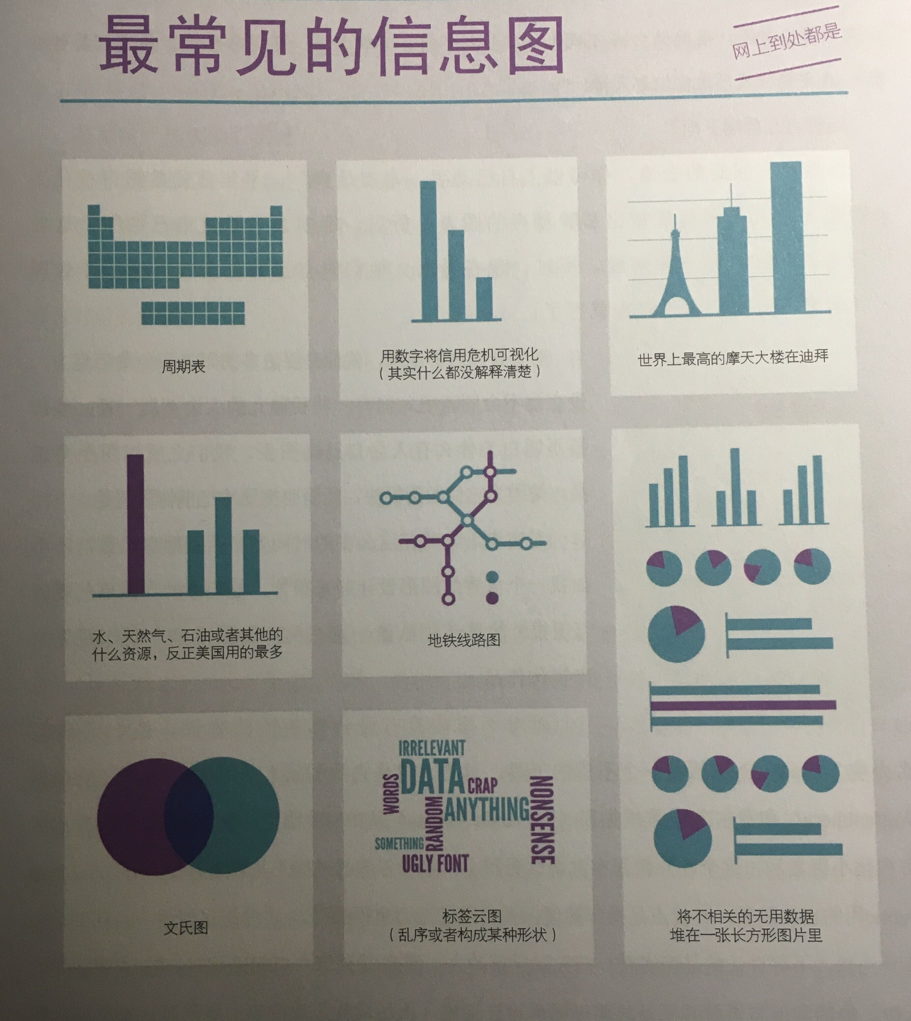

Slide 9
对更好图表的追求，就像是要更多的阳光和免费的巧克力
老实讲。与其花这么多时间辛辛苦苦地自己做，还不如找一个优秀的图形设计师来帮忙，他们做的当然更美好。
《卫报》的美工团队就是一直在为“数据博客”制作精美的可视化作品。
而对于那些没有设计师的团队来说，Many Eyes和谷歌的一些工具和融合图表也是些不错的工具。

Slide 10
麦克坎德莱斯是《信息之美》一书的作者，他认为，在如今这个视觉文化盛行的年代，数据可视化能把包含大量数据和复杂难懂的事情讲清楚，是个非常有用的手段
布罗迪是80年代英国时尚文化杂志《the face》和《Arena》的艺术总监，曾一度引领设计潮流，让信息也变得“美丽诱人”。但他也认为，过度美化的信息会削弱和掩盖新闻的重要性和价值性

Slide 11
《创意评论》杂志总结：
“和其他统计分析相比，数据可视化天生就不是客观中立的……尽管有一些数据可视化 设计师尽最大努力不参杂自己的观点、极力展现真实。没错，图表设计确实能解释一些复杂的概念，尤其是涉及存在争议或者与政治立场有关的案例时，它能用易于理解的方式展现细节数据。但是。对于帮助理解来上，图表不是必须的。我们从过去几十年报纸的发展历程来看，图表只不过是另外一种做报道的方式，关键还是要看做什么报道。”

Slide 12
三、为什么需要开放数据新闻
数据无处不在：对于政府而言，它发布的量级越来越大，已经达到了几十亿BT；对视觉艺术家来说，它是一种定义新世界的新方式；对企业而言，它意味着创造价值的新商机。
开放新闻的时代，记者借助网络力量可以做出更优质、更有影响力的好报道。对开放新闻来说，它的读者和评论者是开放的，它的始作俑者是开放的，就连决定和影响新闻最终呈现的客观事实也是开放的。
数据新闻的重要意义体现在，公共数据是它的来源与核心。2009年，data.gov网站上线:(所有的政府数据必须公开，并且以课使用的各式提供下载），从那时起，开放数据的概念传遍全球。将数据公诸于众，对数据孜孜以求，通过测试来检验数据的精确性，还可以把它和其他数据集混合处理，来发现新闻背后的新闻。
开放数据视受众为重要组成部分，同样受众也是开放数据新闻中不可或缺的角色。通过发布数据，让它唾手可得、易于使用、人人共享，新闻业也会因此而瞬间如虎添翼、锦上添花。

Slide 13
一直以来，记者视数据为最可靠的消息来源，再加上数据的来之不易，就更会对它笃信不移，但数据也是极易出错的。
前BBC记者迈克尔·布拉斯兰德在2008年报道诺如疫情的时候，就出了问题。当时有消息说，上一年共有300万人感染了此病毒，但迈克尔仔细查看了置信时区后发现，选取不同的区间，其结果会有天壤之别：感染人数可以减少到28万人，也可以多达3400万。虽然谁也不知道真实的数据，但这条不准确的新闻早已经传播出去了

Slide 14
做最好的数据新闻
1.
4.
将新闻背后的数据公诸于众
没有想象的那么难
2.
想受众之所想
3.
5.
让数据变得开放
寻找贴近性

Slide 15
做最好的数据新闻
6
9.
“做你最擅长的。同时也链接他人的佳作”
化繁为简
7.
破除数据的枷锁
8.
10.
引人入胜
找专家来帮忙

Slide 16
“世界不是由原子,而是由故事构成的”
谢 谢
什么都不会小组
组员：李昌林 赵悦 庄景博 王林

